Slide 1
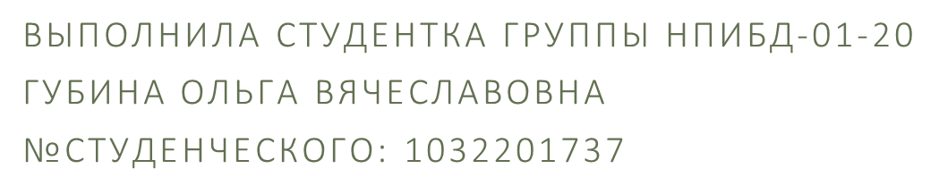
Лабораторная работа № 2. Управление версиями

Slide 2
Управление версиями
Какова цель работы?
Зачем?
Изучить идеологию и применение средств контроля версий.
Мы выполняем данную лабораторную работу для того, чтобы ознакомиться с системой контроля версий Git и научиться ей пользоваться, чтобы применять данные навыки при дальнейшей работе.

Slide 3

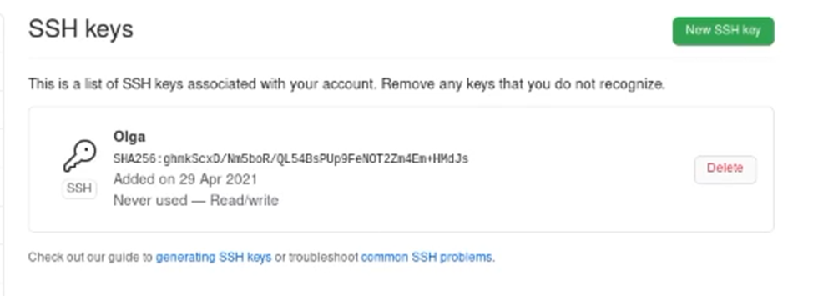
ЗАДАЧИ
1. Настройка git
2. Подключение репозитория к github
3. Настройка первичной конфигурации
4. Конфигурация git-flow
5. Контрольные вопросы
1) Настройка git

Slide 4
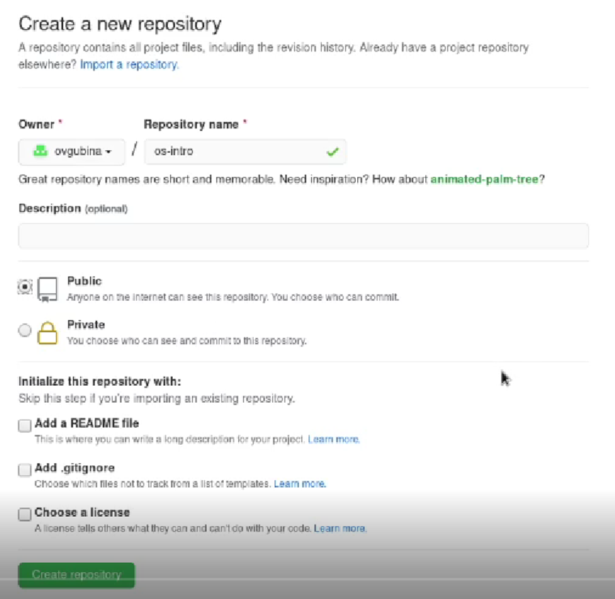
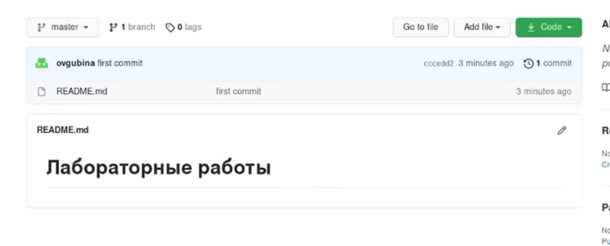
2) Подключение репозитория к github

Slide 5
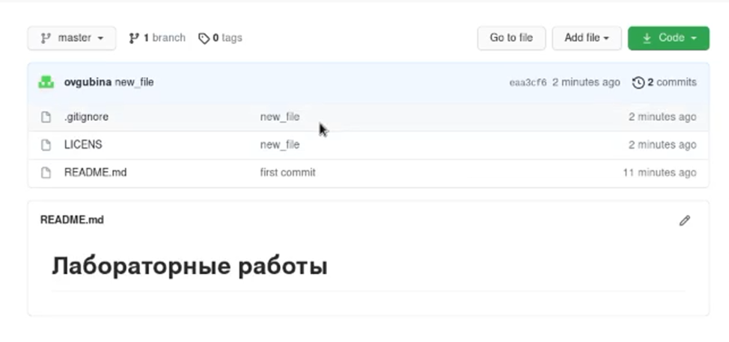
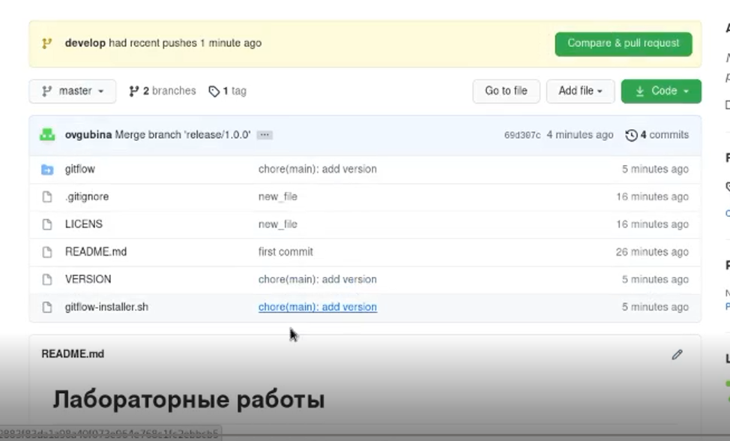
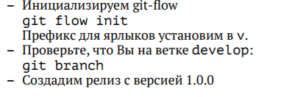
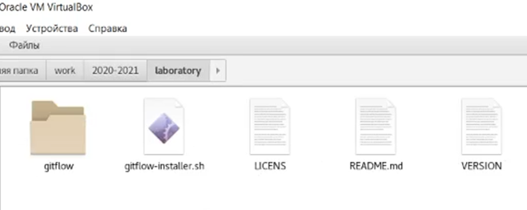
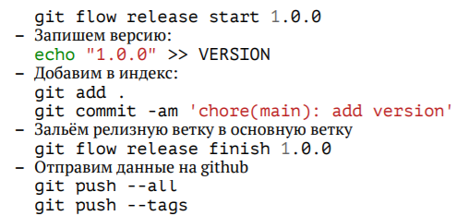
3) Настройка первичной конфигурации
4) Конфигурация git-flow

Slide 6
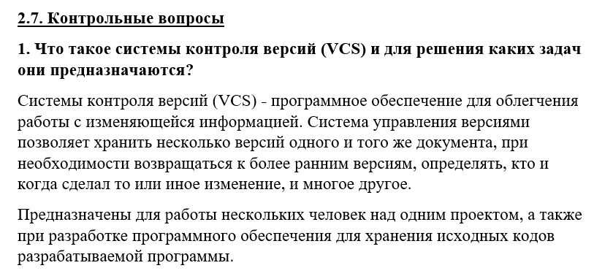
5) Контрольные вопросы
ВЫВОД
Изучила идеологию и применение средств контроля версий. Освоила Github.

